Slide 1
วิชา สุขศึกษา
ชั้นมัธยมศึกษาปีที่ 3
กลุ่มสาระการเรียนสุขศึกษาและพลศึกษา
ครูผู้สอน คุณครูอัญญานี โคตถา
คุณครูอัญญานี โคตถา

Slide 2
หน่วยการเรียนรู้ที่ 2
วัยรุ่นกับสังคม
บทเรียนที่ 4
อิทธิพลและความคาดหวังของสังคมที่มีต่อการเปลี่ยนแปลง
ของวัยรุ่น (ต่อ)
คุณครูอัญญานี โคตถา

Slide 3
จุดประสงค์การเรียนรู้
1. อธิบายความหมายและความสำคัญของอิทธิพลและความคาดหวงของสังคมต่อการเปลี่ยนแปลงของวัยรุ่นอย่างถูกต้องได้ (K)
2. เข้าร่วมปฏิบัติกิจกรรมการเรียนรู้ในเรื่องอิทธิพลและความคาดหวงของสังคมต่อการเปลี่ยนแปลงของวัยรุ่นด้วยความสนใจใฝ่รู้ (A)
3. สื่อสารเพื่ออธิบายเกี่ยวกับอิทธิพลและความคาดหวังของสังคมต่อการเปลี่ยนแปลงของวัยรุ่นให้ผู้อื่นเข้าใจได้ (P)

Slide 4
อิทธิพลและความคาดหวังของสังคมที่มีต่อการเปลี่ยนแปลงของวัยรุ่น (ต่อ)

Slide 5
ความสามารถในการคิดและตัดสินใจได้อย่างถูกต้องของวัยรุ่น
การตัดสินใจเป็นทักษะสำคัญในการดำเนินชีวิตที่ควรจะได้รับการฝึกฝน การตัดสินใจเป็นสิทธิ ของบุคคลที่จะเลือกทำหรือไม่ทำสิ่งใด การตัดสินใจที่ดีควรเกิดขึ้นเมื่อได้รับข้อมูลที่ ครบถ้วน และผู้ตัดสินใจคิดและเลือกหนทางที่ตัวเองคิดว่าดีที่สุดแล้ว

Slide 6
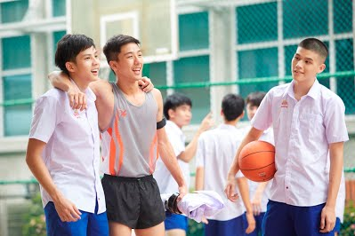
ความสามารถในการคิดและตัดสินใจได้อย่างถูกต้องของวัยรุ่น
ประเภทของการตัดสินใจ
รูปแบบการตัดสินใจทั่ว ๆ ไป มีดังนี้
1. การตัดสินใจที่รู้ผลแน่นอน คาดคะเนผลได้แน่นอน
2. การตัดสินใจที่พอจะรู้ผลความเสี่ยงอยู่บ้าง คาดคะเนผลได้เพียงร้อยละ 50
3. การตัดสินใจที่มีความเสี่ยงสูง ไม่สามารถคาดคะเนผลได้เลยว่าจะขอกมาอย่างไร

Slide 7
ความสามารถในการคิดและตัดสินใจได้อย่างถูกต้องของวัยรุ่น
แนวทางความคิดเพื่อการตัดสินใจ
1. รู้ถึงเรื่องหรือสิ่งที่ต้องตัดสินใจ
2. คิดถึงทางเลือกที่มีอยู่เป็นข้อ ๆ ให้มากที่สุด
3. พิจารณาผลดีผลเสียของทางเลือกแต่ละด้านให้ครบ
4. จัดลำดับทางเลือกที่ตนเองต้องการและคิดว่าเหมาะสมกับตนเองที่สุด
5. ตัดสินใจเลือก
6. รับผิดชอบกับสิ่งที่ตนเองเลือก

Slide 8
พฤติกรรมการแสดงออกทางเพศของวัยรุ่น
นับวันยิ่งเปลี่ยนแปลงไป และมีแนวโน้มไปในทางที่ไม่ดีและไม่เหมาะสม ทั้งนี้เนื่องมาจากปัจจัยหลายอย่าง ไม่ว่าจะในด้านครอบครัว สังคม สิ่งแวดล้อม วัฒนธรรม รวมไปถึงเทคโนโลยีและการสื่อสารที่ก้าวหน้ารวดเร็ว และทันสมัย สามารถสื่อสารถึงกันได้อย่าง ง่ายดาย ส่งผลให้วัยรุ่นมีพฤติกรรมลอกเลียนแบบจากสื่อที่ได้ดู โดยขาดการไตร่ตรอง ซึ่งทำให้เกิดปัญหา ทางสังคมตามมามากมาย โดยเฉพาะปัญหาการมีพฤติกรรมทางเพศที่ไม่เหมาะสมในหมู่วัยรุ่น

Slide 9
การแสดงออกทางเพศ
พฤติกรรมทางเพศ หมายถึง การกระทำหรือการปฏิบัติตนที่เกี่ยวข้องกับเรื่องเพศ เป็นพฤติกรรมที่สามารถมองเห็นและสังเกตได้ด้วยตาเปล่า ซึ่งมีความแตกต่างกันของแต่ละบุคคล ทั้งนี้ขึ้นอยู่กับปัจจัยที่มี อิทธิพลต่อพฤติกรรมทางเพศ ซึ่งสามารถแบ่งออกได้เป็น 4 ปัจจัย คือ ครอบครัว เพื่อน สังคม และ วัฒนธรรม

Slide 10
1. อิทธิพลของครอบครัว
ทุกคนมีความใกล้ชิดกับครอบครัวมากที่สุดและยาวนานที่สุด ครอบครัวเป็นสถาบันแห่งแรกที่อบรมทางด้านจิตใจ และปลูกฝังคุณธรรมและค่านิยมที่พึงประสงค์ให้แก่เด็ก ครอบครัวจึงมีอิทธิพลต่อพฤติกรรมต่าง ๆ รวมทั้งพฤติกรรมทางเพศของวัยรุ่น

Slide 11
2. อิทธิพลจากเพื่อน
การคบเพื่อนมีความสำคัญและมีอิทธิพลต่อพฤติกรรมการแสดงออกของวัยรุ่น เพราะเพื่อนจะมีอิทธิพลในเรื่องความคิด ความเชื่อ และการแนะนำในเรื่องต่าง ๆ รวมทั้งพฤติกรรมทางเพศ และอาจชักจูง ไปในทางที่ดีหรือไม่ดีได้ ดังนั้น การเลือกคบเพื่อนที่ดีจะช่วยแนะนำเรื่องพฤติกรรมทางเพศในทางที่ เหมาะสมได้

Slide 12
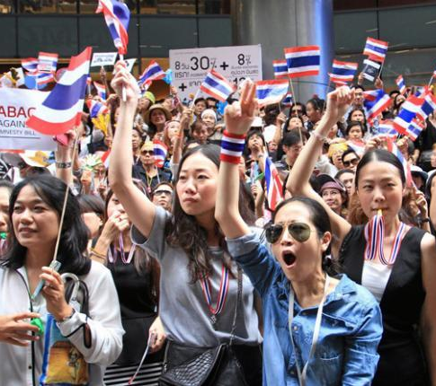
3. อิทธิพลจากสังคม
สังคมไทยเป็นสังคมที่มีอิทธิพลต่อการกำหนดพฤติกรรมทางเพศ ปัจจัยทางสังคมที่มีผลต่อพฤติกรรมทางเพศ มีดังนี้
1. สถานภาพทางสังคม สถานภาพในสังคมไทยถูกกำหนดจากฐานะทางเศรษฐกิจ
2. สื่อมวลชน การนำเสนอข่าวของสื่อมวลชนโดยไม่มีการกลั่นกรองถึงความเหมาะสม

Slide 13
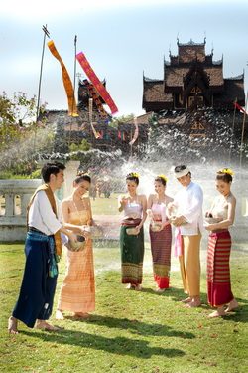
4. อิทธิพลของวัฒนธรรม
วัฒนธรรมเป็นวิถีการดำเนินชีวิตที่ปฏิบัติสืบทอดกันมายาวนานจากบรรพบุรุษสู่รุ่นต่อไป เพื่อให้คนในสังคมอยู่ร่วมกันได้ คนในสังคมจะยึดวัฒนธรรมเป็นแนวปฏิบัติที่ถือว่าถูกต้อง โดยเฉพาะใน กลุ่มวัยรุ่นที่มีการรับกระแสวัฒนธรรมตะวันตกจากสื่อต่าง ๆ อย่างรวดเร็ว มีค่านิยมใหม่ตามกระแส

Slide 14
ความรับผิดชอบต่อตนเองและสังคมส่วนรวมของวัยรุ่น
1. ความรับผิดชอบการเป็นสมาชิกที่ดีของครอบครัว
1.1 เคารพเชื่อฟังบิดามารดา
1.2 ช่วยเหลือบิดามารดาในทุกโอกาสที่ทำได้
1.3 ใช้จ่ายอย่างประหยัด ไม่ฟุ่มเฟือย สุรุ่ยสุร่าย
1.4 มีความรักใคร่ปรองดองในหมู่พี่น้อง
1.5 ตั้งใจศึกษาเล่าเรียน
1.6 ประพฤติตนให้สมกับเป็นผู้ดำรงวงศ์ตระกูล

Slide 15
ความรับผิดชอบต่อตนเองและสังคมส่วนรวมของวัยรุ่น
2. ความรับผิดชอบการเป็นการเป็นสมาชิกที่ดีของโรงเรียน
2.1 รับผิดชอบในหน้าที่ของนักเรียน คือ ตั้งใจเล่าเรียน ประพฤติตนเป็นคนดี
2.2 เชื่อฟังคำสั่งสอนอบรมของครูอาจารย์
2.3 กตัญญูรู้คุณของครูอาจารย์
2.4 รักใคร่ปองดองกันในหมู่เพื่อนนักเรียน
2.5 ส่งเสริมเพื่อนในทางที่ถูกที่ควร

Slide 16
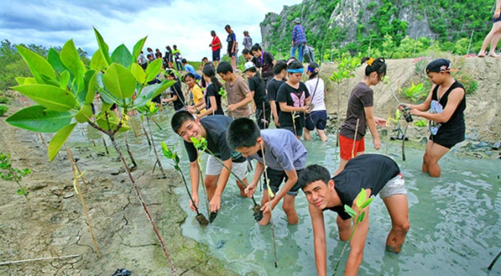
ความรับผิดชอบต่อตนเองและสังคมส่วนรวมของวัยรุ่น
3. ความรับผิดชอบต่อการเป็นสมาชิกที่ดีของชุมชน
3.1 รักษาสุขลักษณะของชุมชน เช่น การทิ้งขยะให้เป็นที่ ช่วยกำจัดสิ่งปฏิกูลต่าง ๆ เป็นต้น
3.2 อนุรักษ์สิ่งแวดล้อมในชุมชน เช่น ไม่ขีดเขียนทำลายโบราณวัตถุในชุมชน ช่วนกันดูแลสาธารณสมบัติ

Slide 17
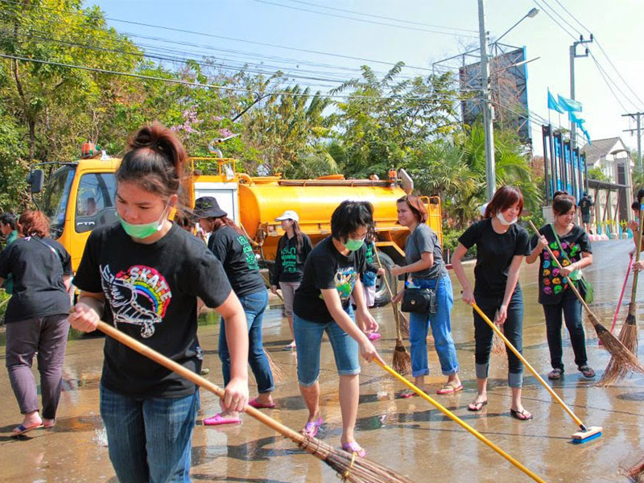
ความรับผิดชอบต่อตนเองและสังคมส่วนรวมของวัยรุ่น
4. ความรับผิดชอบต่อการเป็นสมาชิกที่ดีของประเทศชาติ
4.1 เข้ารับการศึกษาขั้นพื้นฐาน 12 ปี
4.2 ปฏิบัติตนตามกฏหมาย
4.3 ใช้สิทธิในการเลือกตั้ง
4.4 ใช้ทรัพยากรอย่างคุ้มค่า
4.5 สืบทอดประเพณีวัฒนธรรมอันดีงามของไทย
4.6 ช่วยเหลือกิจกรรมต่าง ๆที่ทางราชการจัดขึ้น
4.7 ประกอบอาชีพสุจริตด้วยความขยันหมั่นเพียร
4.8 ประหยัดและอดออม

Slide 18
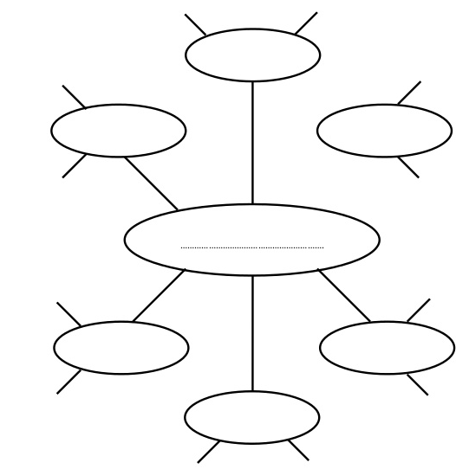
เป็นไงกันบ้างเด็กๆ เหนื่อยไหม...
มาทำแบบฝึกหัดกันเถอะ
คำถามมีอยู่ว่า..........
- ปัจจัยใดบ้างส่งผลต่ออิทธิพลและความคาดหวังของสังคมที่มีต่อการเปลี่ยนแปลงของวัยรุ่น อธิบายพร้อมทั้งให้เหตุผล นักเรียนสามารถทำเป็นมายแมปปิ้งแล้วตกแต่งเป็นผลงานที่น่ารักและสวยของตนเองได้เลยนะคะ
อย่าลืม....ทำใส่สมุดของตนเองนะคะ

